Slide 1
БЮДЖЕТ ДЛЯ ГРАЖДАН ПО РЕШЕНИЮ СОВЕТА МР «КНЯЖПОГОСТСКИЙ» «О БЮДЖЕТЕ МУНИЦИПАЛЬНОГО РАЙОНА «КНЯЖПОГОСТСКИЙ» НА 2023 ГОД И ПЛАНОВЫЙ ПЕРИОД 2024 И 2025 ГОДОВ» Г. ЕМВА, 2022 Г.

Slide 2
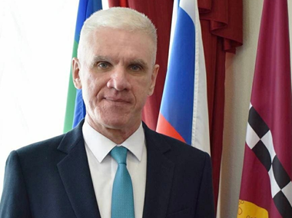
Уважаемые гости и жители муниципального района «Княжпогостский»!
Каждый из нас должен иметь возможность в полном объеме получить информацию о том, сколько город зарабатывает и сколько тратит, какие программы являются для нас приоритетными, каких результатов мы хотим добиться. Особенную важность данный вопрос приобретает в условиях не простой экономической ситуации.
Деятельность органов местного самоуправления в части бюджетной и налоговой политики на период 2023-2025 годов в основном сохраняет тенденции прошлых лет и будет направлена на решение таких задач, как: обеспечение устойчивости и сбалансированности бюджета района, социальное направление расходов бюджета, обеспечение эффективного и рационального использования средств, повышение открытости и прозрачности бюджетного процесса, обеспечение уровня доходов местного бюджета, необходимого для гарантированного и качественного выполнения задач и функций местного самоуправления.
Участие общества в этих процессах, контроль за ними в современных условиях – это обязательное условие устойчивого развития экономической и финансовой сфер района.
Основные параметры бюджета района на трехлетнюю перспективу 2023-2025 годов представлены в брошюре «Бюджет для граждан».
С уважением,
Глава МР «Княжпогостский»-
руководитель администрации А.Л. Немчинов
1

Slide 3
«Бюджет для граждан» – информационный сборник, который познакомит население муниципального района «Княжпогостский» с основными положениями бюджета района. «Бюджет для граждан» нацелен на широкий круг пользователей – всех граждан, интересы которых в той или иной мере затронуты местным бюджетом.
Для публичного обсуждения проекта бюджета муниципального района «Княжпогостский» на 2023 год и плановый период 2024 и 2025 годов и последующего его утверждения подготовлена брошюра «Бюджет для граждан», в которой мы постарались в доступной и понятной форме представить основные его параметры. Он представляет собой упрощённую версию финансового документа района, представленную в доступном для обычных граждан формате, в целях реализации принципа прозрачности (открытости) бюджетной системы.
2

Slide 4
Оглавление
Содержание | Номер страницы
Краткий слова используемых терминов и понятий | 4
Основные понятия бюджетного процесса | 5
Общая информация о муниципальном районе | 6
Основные показатели социально-экономического развития района | 7
Задачи и основные направления бюджетной политики | 8
Основные характеристики бюджета района | 9
Основные параметры доходов | 10-15
Основные параметры расходов | 16-19
Реализация народных проектов | 20
Основные параметры расходов (муниципальная программа «Развитие экономики») | 21
Основные параметры расходов (муниципальная программа «Развитие дорожной и транспортной системы») | 22
Основные параметры расходов (муниципальная программа «Развитие жилищного строительства и жилищно-коммунального хозяйства в Княжпогостском районе») | 23
Основные параметры расходов (муниципальная программа «Развитие образования в Княжпогостском районе») | 24
Основные параметры расходов (муниципальная программа «Развитие отрасли «Культура» в Княжпогостском районе») | 25
Основные параметры расходов (муниципальная программа «Развитие отрасли «Физическая культура и спорт» в Княжпогостском районе») | 26
Основные параметры расходов (муниципальная программа «Развитие муниципального управления») | 27
Основные параметры расходов (муниципальная программа «Профилактика правонарушений и обеспечение безопасности на территории МР "Княжпогостский») | 28
Основные параметры расходов (муниципальная программа «Социальная защита населения») | 29
Финансовая грамотность | 30-31
Инструменты открытости информации по управлению муниципальными финансами | 32
Контактная информация | 33
3

Slide 5
КРАТКИЙ СЛОВАРЬ ИСПОЛЬЗУЕМЫХ ТЕРМИНОВ И ПОНЯТИЙ
БЮДЖЕТ – это план доходов и расходов на определенный период.
КОНСОЛИДИРОВАННЫЙ БЮДЖЕТ - свод бюджетов всех уровней на соответствующей территории (за исключением бюджетов государственных внебюджетных фондов) без учета межбюджетных трансфертов между этими бюджетами;
БЮДЖЕТНАЯ СИСТЕМА – совокупность всех бюджетов в Российской Федерации: федерального, региональных, местных, государственных внебюджетных фондов.
БЮДЖЕТНЫЙ ПРОЦЕСС – деятельность органов государственной власти, органов местного самоуправления и иных участников бюджетного процесса по составлению и рассмотрению проектов бюджетов, утверждению и исполнению бюджетов, контролю за их исполнением, осуществлению бюджетного учета, составлению, внешней проверке, рассмотрению и утверждению бюджетной отчетности.
БЮДЖЕТНЫЕ АССИГНОВАНИЯ – предельные объемы денежных средств, предусмотренные в соответствующем финансовом году для исполнения бюджетных обязательств.
БЮДЖЕТНЫЙ КРЕДИТ – денежные средства, предоставляемые бюджетом другому бюджету бюджетной системы Российской Федерации, юридическому лицу (за исключением государственных (муниципальных) учреждений), иностранному государству, иностранному юридическому лицу на возвратной и возмездной основах.
ДОХОДЫ БЮДЖЕТА – поступающие от населения, организаций, учреждений в бюджет денежные средства в виде:
– налогов;
– неналоговых поступлений (пошлины, доходы от продажи имущества, штрафы и т.п.);
– безвозмездных поступлений (дотации, субсидии, субвенции, иные межбюджетные трансферты из других бюджетов бюджетной системы Российской Федерации);
– доходов от предпринимательской деятельности бюджетных организаций. Кредиты, доходы от выпуска ценных бумаг, полученные государством (органами местного самоуправления), не включаются в состав доходов.
ИСТОЧНИКИ ФИНАНСИРОВАНИЯ ДЕФИЦИТА БЮДЖЕТА – средства, привлекаемые в бюджет для покрытия дефицита (кредиты банков, кредиты от других уровней бюджетов, ценные бумаги, иные источники).
РАСХОДЫ БЮДЖЕТА – выплачиваемые из бюджета денежные средства, за исключением средств, являющихся источниками финансирования дефицита бюджета;
РАСХОДНОЕ ОБЯЗАТЕЛЬСТВО – обязанность выплатить денежные средства из соответствующего бюджета.
ДЕФИЦИТ БЮДЖЕТА – превышение расходов бюджета над его доходами.
ПРОФИЦИТ БЮДЖЕТА – превышение доходов бюджета над его расходами.
МЕЖБЮДЖЕТНЫЕ ТРАНСФЕРТЫ – денежные средства, перечисляемые из одного бюджета бюджетной системы Российской Федерации другому бюджету.
ДОТАЦИИ – средства, предоставляемые одним бюджетом бюджетной системы Российской Федерации другому бюджету на безвозмездной и безвозвратной основе без установления направлений их использования.
СУБВЕНЦИИ – средства, предоставляемые одним бюджетом бюджетной системы Российской Федерации другому бюджету на безвозмездной и безвозвратной основе на финансирование делегированных публично-правовым образованием полномочий.
СУБСИДИИ – средства, предоставляемые одним бюджетом бюджетной системы Российской Федерации другому бюджету на безвозмездной и безвозвратной основе на условиях долевого софинансирования расходов других бюджетов.
ГОСУДАРСТВЕННАЯ (МУНИЦИПАЛЬНАЯ) ПРОГРАММА – система мероприятий и инструментов государственной политики, обеспечивающих в рамках реализации ключевых государственных (муниципальных) функций достижение приоритетов и целей государственной политики в сфере социально-экономического развития и безопасности.
ГЛАВНЫЙ РАСПОРЯДИТЕЛЬ БЮДЖЕТНЫХ СРЕДСТВ – орган государственной власти (местное), орган управления государственным внебюджетным фондом, или наиболее значимое учреждение науки, образования, культуры и здравоохранения, напрямую получающий(ее) средства из бюджета и наделенный правом распределять их между подведомственными распорядителями и получателями бюджетных средств.
4

Slide 6
5

Slide 7
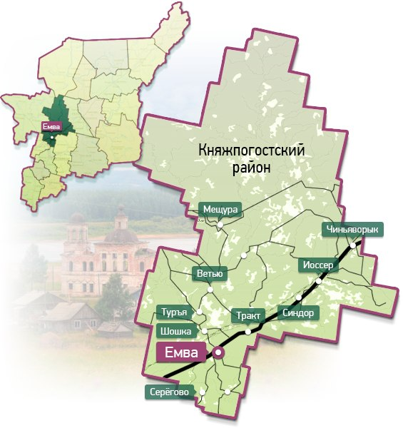
ОБЩАЯ ИНФОРМАЦИЯ О МУНИЦИПАЛЬНОМ РАЙОНЕ
Район расположен в центральной части Республики Коми, в бассейне реки Вымь. Граничит с Удорским, Усть-Цилемским, Ухтинским, Корткеросским, Сыктывдинским и Усть-Вымскими районами. Через территорию района проходит железная дорога Котлас—Воркута и автомобильная дорога «Сыктывкар—Сосногорск». Дата образования – 1939 год. Площадь района 24 615,60 км². Численность населения по состоянию на 01.01.2022 — 18 246 человек.
Флаг и герб муниципального района «Княжпогостский». Солярный знак в виде круга — символ солнца, покрытый характерным для народа коми узором. Символика солнца многозначна. Это символ источника тепла, энергии. Солнце — символ света, богатства, изобилия. Символ солнца в виде солярного знака, по народным поверьям, был древним оберегом от злых чар и всего недоброго, и являлся источником света, тепла, жизни и добра.
Составной пояс в центре флага — символ железной дороги в Княжпогостском районе, имеющей огромное значение в экономике и жизни людей, в развитии района, являясь своеобразной артерией связывающий район со всей Республикой Коми и Российской Федерацией. Освоение природных богатств (Княжпогостский район богат фосфоритами, залежами соли, бокситовыми рудами, древесиной) стало возможным только после прокладки железной дороги.
Княжеская шапка на флаге района — гласный символ названия района, связанного с названием старинного села Княжпогост, возраст которого превышает 500 лет. По местным легендам Погост Княж был основан князьями Вымскими, которые управляли Пермью Вычегодской с 1451 по 1502 годы. Пурпурное полотнище флага района символизирует знатность княжеского рода, его древность.
Малиновый цвет (пурпур) — символ власти, славы, почёта, благородства происхождения, древности.
Белый цвет (серебро) — символ чистоты, совершенства, божественной мудрости, благородства, мира.
Чёрный цвет символизирует благоразумие, мудрость, скромность, честность.
Жёлтый цвет (золото) — символ высшей ценности, величия, великодушия, богатства, урожая.
6

Slide 8
ОСНОВНЫЕ ПОКАЗАТЕЛИ СОЦИАЛЬНО-ЭКОНОМИЧЕСКОГО РАЗВИТИЯ РАЙОНА
Показатели | 2021 г. факт | 2022 г. оценка | Прогноз (базовый-консервативный)
 |  |  | 2023 г. | 2024 г. | 2025 г.
Индекс потребительских цен на конец года, в % к декабрю предыдущего года | 104,9 | 104,7 | 103,7-104 | 104 | 104
Ввод в действие жилых домов, тыс. кв. м общей площади | 2,1 | 2,4 | 2,3 | 2,3 | 2,3
Оборот розничной торговли, в % к предыдущему году в сопоставимых ценах | 107 | 105,6 | 104,8-104,3 | 104,5-104,0 | 104,5-104
Численность населения (среднегодовая), тыс. человек | 15,6 | 15,6 | 15,5-15,6 | 15,5-15,6 | 15,5-15,6
Среднемесячная начисленная заработная плата работников в организациях тыс. рублей | 59,6 | 61,7 | 61,6 | 61,6 | 61,6
Численность населения в трудоспособном возрасте, тыс. человек | 0,2 | 0,2 | 0,2 | 0,2 | 0,2
Уровень зарегистрированной безработицы, % | 3,4 | 3,0 | 2,9 | 2,9 | 2,9
7

Slide 9
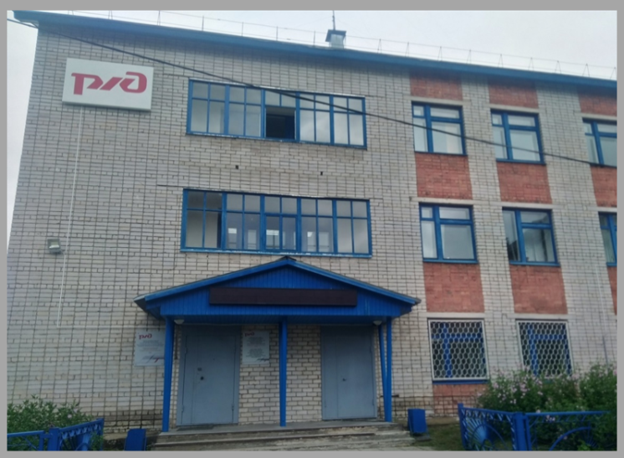
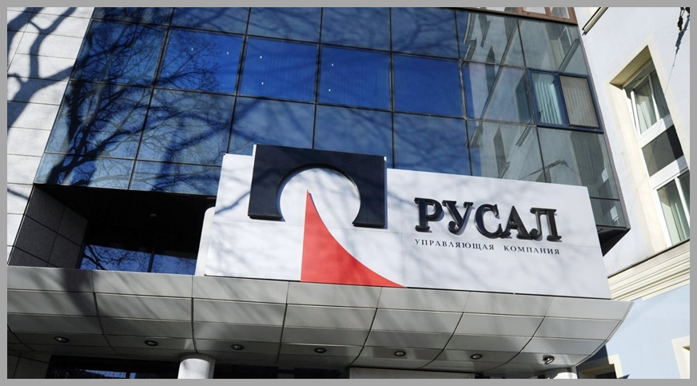
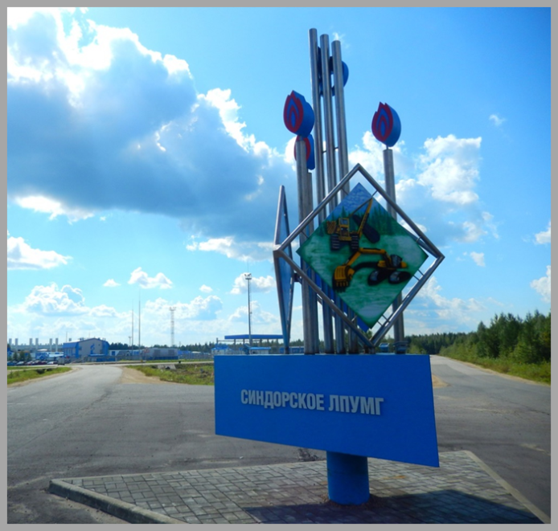
ОСНОВНОЙ ВКЛАД В ПОКАЗАТЕЛИ СОЦИАЛЬНО-ЭКОНОМИЧЕСКОГО РАЗВИТИЯ РАЙОНА ВНОСЯТ:
ОАО «Боксит Тимана»
ОАО «Автодор»
Синдорское ЛПУ МГ ООО «Газпром Трансгаз Ухта»
Нефтеперекачивающая станция «Синдор» ОАО «Северные магистральные нефтепроводы»
Княжпогостская дистанция пути Сосногорского отделения Северной железной дороги
ООО «Плитный мир»
Учреждения ФСИН России по Республике Коми
8

Slide 10
ЗАДАЧИ И ОСНОВНЫЕ НАПРАВЛЕНИЯ БЮДЖЕТНОЙ ПОЛИТИКИ НА 2023 ГОД
И ПЛАНОВЫЙ ПЕРИОД 2024 И 2025 ГОДОВ
Соблюдение требований установленных Бюджетным кодексом РФ
Увеличение поступлений
налоговых и неналоговых
доходов в местный
бюджет
Обеспечение реализации майских
указов Президента Российской
Федерации в части повышения
уровня заработной платы отдельных категорий работников отраслей
социальной сферы, а также
реализация принятых на
федеральном уровне решений по увеличению размера МРОТ
2023-2025
Сохранение социальной
направленности бюджета
Обеспечение
открытости и прозрачности бюджетного процесса,
деятельности органов местного
Самоуправления
Повышение экономичности и
результативности
использования
бюджетных средств,
сокращение
неэффективных расходов,
оптимизация расходов
9

Slide 11
Основные характеристики бюджета муниципального района «Княжпогостский» за 2021-2025 годов
Ед.изм.млн.руб.
10

Slide 12
Основные параметры доходов
бюджета муниципального района «Княжпогостский»
11

Slide 13
Основные параметры доходов бюджета муниципального района «Княжпогостский»
Ед.изм. млн.руб
12

Slide 14
Основные параметры доходов бюджета муниципального района «Княжпогостский»
Ед.изм. млн.руб
13

Slide 15
Основные параметры доходов
бюджета муниципального района «Княжпогостский»
Ед. изм. Млн.руб.
14

Slide 16
Основные параметры доходов
бюджета муниципального района «Княжпогостский»
Налоговые и неналоговые доходы
Ед.изм млн.руб
15

Slide 17
Основные параметры доходов
бюджета муниципального района «Княжпогостский»
Безвозмездные поступления
Ед.изм. млн.руб.
16

Slide 18
Основные параметры расходов
бюджета муниципального района «Княжпогостский»
Расходы- это выплачиваемые из бюджета района денежные средства
Расходная часть бюджета района формируется
Исходя из возможностей доходной части бюджета
С учетом планов пополнения доходной части, оптимизации расходной части
Исходя из безвозмездных поступлений
Исходя из стратегических документов
Социальная политика
Образование
Жилищно-коммунальное хозяйство
Физическая культура и спорт
Общегосударственные вопросы
Культура и кинематография
Национальная безопасность и правоохранительная деятельность
Национальная экономика
Принципы формирования расходов
17

Slide 19
Основные параметры расходов бюджета муниципального района «Княжпогостский»
Показатель | Год (млн.руб)
 | 2021 | 2022 | 2023 | 2024 | 2025
Всего | 788,70 | 884,11 | 786,90 | 751,50 | 760,03
Расходы на реализацию муниципальных программ, из них: | 765,90 | 860,31 | 764,10 | 728,31 | 726,83
01 МП "Развитие экономики" | 0,3 | 1,01 | 1,74 | 1,73 | 1,71
02 МП "Развитие дорожной и транспортной системы в Княжпогостском районе" | 31,7 | 75,9 | 41,8 | 47,4 | 47,3
03 МП "Развитие жилищного строительства и жилищно-коммунального хозяйства в Княжпогостском районе" | 23,2 | 26,7 | 24,5 | 21,8 | 19,8
04 МП "Развитие образования в Княжпогостском районе" | 436,1 | 447,9 | 436,6 | 437,8 | 441,1
05 МП "Развитие отрасли "Культура в Княжпогостском районе" | 118,5 | 140,7 | 114,9 | 101,62 | 105,52
06 МП "Развитие отрасли "Физическая культура и спорт" в "Княжпогостском районе" | 33,7 | 34,3 | 25,5 | 18,14 | 24,12
07 МП "Развитие муниципального управления в муниципальном районе "Княжпогостский" | 109,2 | 123,5 | 104,1 | 91,81 | 92,31
08 МП Профилактика правонарушений и обеспечение безопасности на территории МР "Княжпогостский" | 10,6 | 6,9 | 20,9 | 16,50 | 16,84
09 МП "Социальная защита населения" | 2,6 | 3,4 | 2,4 | 2,10 | 2,10
непрограммные мероприятия | 22,8 | 23,8 | 22,76 | 23,18 | 33,18
18

Slide 20
Основные параметры расходов бюджета муниципального района «Княжпогостский»
НАИМЕНОВАНИЕ РАЗДЕЛА |  | 2021 | 2022 | 2023 | 2024 | 2025
0100 | ОБЩЕГОСУДАРСТВЕННЫЕ ВОПРОСЫ | 95,30 | 103,60 | 113,20 | 95,80 | 96,80
0300 | НАЦИОНАЛЬНАЯ БЕЗОПАСНОСТЬ И ПРАВООХРАНИТЕЛЬНАЯ ДЕЯТЕЛЬНОСТЬ | 0,50
0400 | НАЦИОНАЛЬНАЯ ЭКОНОМИКА | 33,30 | 75,40 | 42,50 | 43,50 | 44,40
0500 | ЖИЛИЩНО-КОММУНАЛЬНОЕ ХОЗЯЙСТВО | 9,10 | 15,30 | 19,80 | 12,00 | 1,50
0600 | ОХРАНА ОКРУЖАЮЩЕЙ СРЕДЫ |  |  | 14,80 | 14,10 | 14,40
0700 | ОБРАЗОВАНИЕ | 464,70 | 471,00 | 453,60 | 456,70 | 445,10
0800 | КУЛЬТУРА, КИНЕМАТОГРАФИЯ | 101,10 | 124,30 | 95,60 | 85,40 | 89,30
1000 | СОЦИАЛЬНАЯ ПОЛИТИКА | 21,00 | 19,90 | 14,20 | 14,20 | 14,20
1100 | ФИЗИЧЕСКАЯ КУЛЬТУРА И СПОРТ | 33,90 | 37,70 | 26,90 | 18,20 | 24,20
1400 | МЕЖБЮДЖЕТНЫЕ ТРАНСФЕРТЫ ОБЩЕГО ХАРАКТЕРА БЮДЖЕТАМ БЮДЖЕТНОЙ СИСТЕМЫ РОССИЙСКОЙ ФЕДЕРАЦИИ | 30,40 | 40,10 | 6,30 | 2,60 | 2,10
19

Slide 21
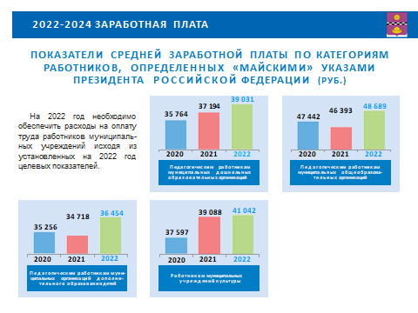
Основные параметры расходов бюджета муниципального района «Княжпогостский»
Педагоги дошкольного образования
42 914 рублей
Педагоги общего образования
53 489 рублей
Педагоги дополнительного образования
40 099 рублей
Работники учреждений культуры
45 146 рублей
Показатели средней заработной платы по категориям работников на 2023 год
20

Slide 22
Реализация народных проектов на территории муниципального района «Княжпогостский»
Экономический эффект внедрения инициативного бюджетирования
Повышение эффективности бюджетных средств
Повышение сохранности реализованных проектов
Социальный эффект внедрения инициативного бюджетирования
Привлечение дополнительного финансирования
Рост вовлеченности граждан в бюджетный процесс
Повышение уровня доверия граждан к власти
Повышение бюджетной грамотности населения
Снижение негативных настроений граждан и активное участие в развитии населенных пунктов
21

Slide 23
Реализация народных проектов на территории муниципального района «Княжпогостский»
Постановлением администрации МР "Княжпогостский" от 15.12.2021г. №498 утвержден перечень народных проектов, подлежащих реализации на территории муниципального района «Княжпогостский» в 2022 году». В 2022 году должно быть реализовано 45 народных проектов на сумму 38,3 млн.рублей
Народный проект в сфере «Дорожная деятельность» – 6 проектов на сумму 6,7 млн.руб
Народный проект в сфере «Образования» – 3 проекта на сумму 1,4 млн.руб
Народный проект в сфере «Занятость» – 10 проектов на сумму 6,7 млн.руб
Народный проект в сфере «Культура»- 3 проекта на сумму 2,1 млн.руб
Народный проект в сфере «ХВС»- 6 проектов на сумму 3,9 млн.руб
Народный проект в сфере «Агропромышленный комплекс»- 1 проект на сумму 1,0 млн.руб
Народный проект в сфере «Физическая культура и спорт»- 3
проекта на сумму 2,0 млн.руб
Народный проект в сфере «Благоустройство»- 13 проектов на сумму 14,5 млн.руб
22

Slide 24
Реализация народных проектов на территории муниципального района «Княжпогостский»
Постановлением администрации МР "Княжпогостский" от 06.05.2022г. №152 утвержден перечень народных проектов, подлежащих реализации на территории муниципального района «Княжпогостский» в 2023 году». Протоколом заседания межведомственной комиссии по отбору народных проектов от 23 ноября 2022 года одобрено к финансированию 16 проектов.
Народный проект в сфере «Дорожная деятельность» – 1 проект на сумму 2,2 млн.руб
-ремонт автобусной остановки в с. Шошка
Народный проект в сфере «Образование» – 3 проекта на сумму 1,9 млн.руб
-интерактивный тир МБОУ «СОШ им. А.Ларионова»
- Ремонт кровли в школа пст. Иоссер
-частичная замена труд отопления НШ-ДС Емва
Народный проект в сфере «Занятость» – 1 проект на сумму 0,9 млн.руб
- Обустройство пожарного водоема в д. В. Отла
Народный проект в сфере «Культура»- 2 проекта на сумму 1,8 млн.руб
-укрепление МТБ МБУ «Княжпогостский РИКМ»
-ремонт отмостки здания Досугового центра пгт. Синдор
Народный проект в сфере «ХВС»- 4 проекта на сумму 2,9 млн.руб
-ремонт колодцев в д. Кони, в с. Туръя, в д. Ср. Отла, в д. Удора
Народный проект в сфере «Охрана окружающей среды»- 1 проект на сумму 0,7 млн.руб
-ликвидация несанкционированной свалки СП Мещура
Народный проект в сфере «Благоустройство»- 4 проекта на сумму 7,8 млн.руб
-обустройство контейнерных площадок СП Тракт
-благоустройство кладбища в д. В. Отла
-модернизация освещения СП Мещура
-установка уличного тренажерного комплекса ГП Емва
23

Slide 25
Реализация мероприятий по национальному проекту «Жилье и городская среда» на территории муниципального района «Княжпогостский»
Городское поселение «Синдор»
-оборудование велодорожками «Парка отдыха»
Сумма средств для реализации проекта-700,0 тыс.рублей
Сельское поселение «Чиньяворык»
- монтаж детского оборудования на общественной территории "Березовая роща" 1-ый этап
Сумма средств для реализации проекта- 260,7 тыс.рублей
Городское поселение «Емва»
-строительство «Парка семейного отдыха»
-обустройство тротуара по ул. Октябрьская - ул. Совхозная г. Емва
Сумма средств для реализации проекта- 5 млн. 092 тыс.рублей
24

Slide 26
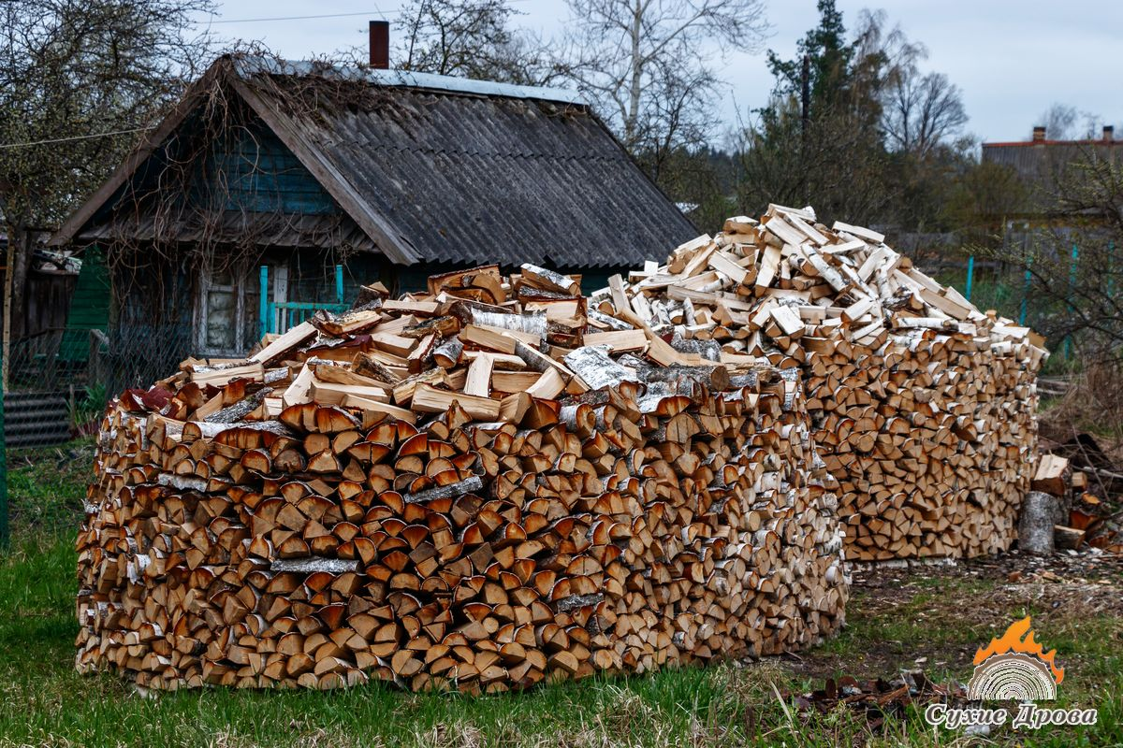
Основные параметры расходов бюджета муниципального района «Княжпогостский»
Муниципальная программа "Развитие экономики"
Цель муниципальной программы – обеспечение благоприятных условий для устойчивого экономического развития
Всего (млн.руб)/ Год | 2023 | 2024 | 2025
 | 1,7 | 1,7 | 1,7
Подпрограмма "Развитие лесного хозяйства" | 1,7 | 1,7 | 1,7
В 2022 году ожидается исполнение муниципальной программы на сумму 1,01 млн.рублей
Основные мероприятия по данной программе на 2023 год:
Возмещение недополученных доходов, возникающих в результате государственного регулирования цен на топливо твердое, используемое для нужд отопления
25

Slide 27
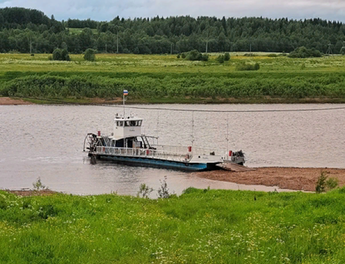
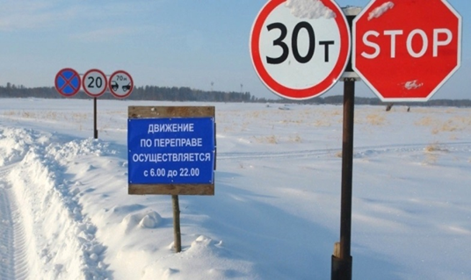
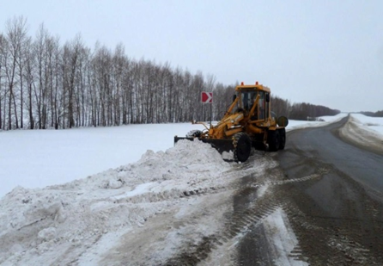
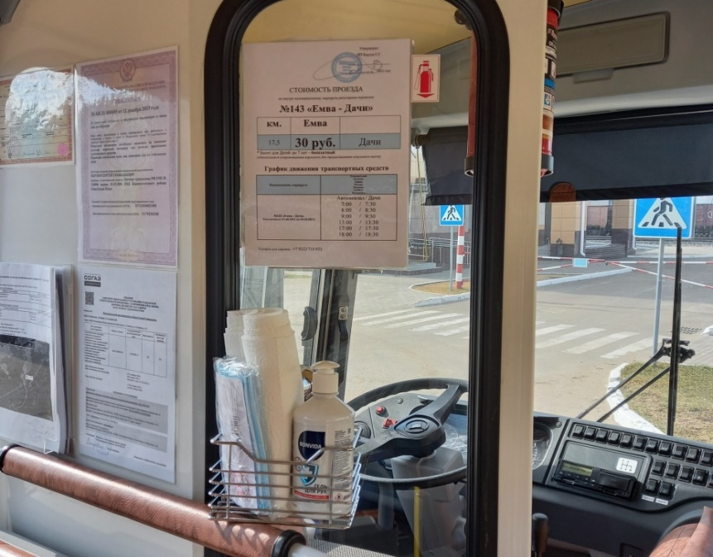
Основные параметры расходов бюджета муниципального района «Княжпогостский»
В 2022 году ожидается исполнение муниципальной программы на сумму 75,9 млн.руб
Муниципальная программа "Развитие дорожной и транспортной системы"
Цель муниципальной программы – создание условий для развития дорожного хозяйства
Всего (млн.руб)/ Год | 2023 | 2024 | 2025
 | 41,8 | 43,4 | 44,2
Подпрограмма "Развитие транспортной инфраструктуры и транспортного обслуживания населения и экономики МР "Княжпогостский" | 41,8 | 43,4 | 44,2
Основные мероприятия по данной программе на 2023 год:
Содержание автомобильных дорог и улично-дорожной сети
Содержание ледовых переправ
Организация паромных переправ с. Княжпогост и С.Туръя
Организация транспортного обслуживания населения автомобильным транспортом
Реализация народного проекта
26

Slide 28
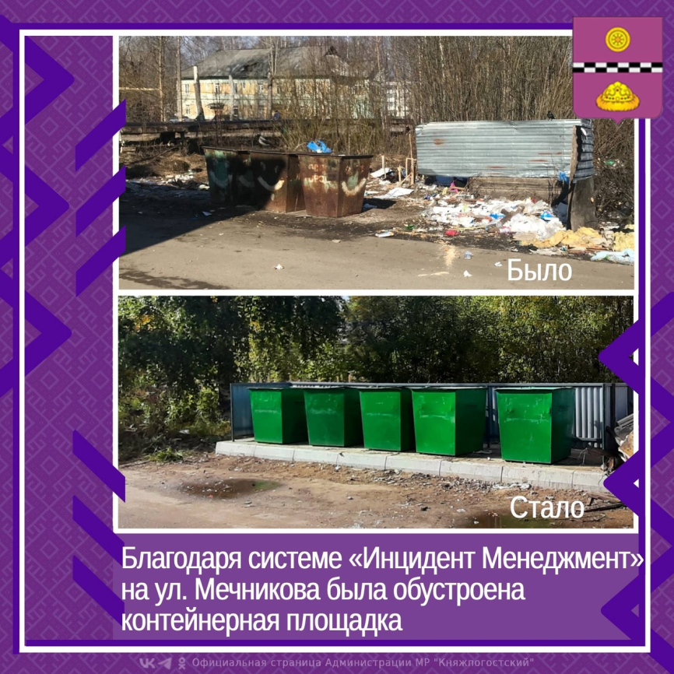
Основные параметры расходов бюджета муниципального района «Княжпогостский»
Муниципальная программа "Развитие жилищного строительства и жилищно-коммунального хозяйства в Княжпогостском районе"
Цель муниципальной программы – создание условий для развития дорожного хозяйства
Всего (млн.руб)/ Год | 2023 | 2024 | 2025
 | 24,5 | 21,8 | 19,8
Подпрограмма "Создание условий для обеспечения населения доступным и комфортным жильем населения" | 5,2 | 5,1 | 7,1
Подпрограмма "Обеспечение населения качественными жилищно-коммунальными услугами" | 11,9 | 9,4 | 7,9
Подпрограмма "Градостроительная деятельность" | 0,001
Подпрограмма «Городская среда" | 5,1 | 5,5 | 2,9
Подпрограмма "Обращение с отходами производства и потребления" | 1,5 | 1,2 | 1,2
Подпрограмма "Обеспечение ветеринарного благополучия" | 0,8 | 0,8 | 0,8
В 2022 году ожидается исполнение муниципальной программы на сумму 26,7 млн.рублей
Основные мероприятия по данной программе на 2023 год:
Реализация народных проектов
Реализация национального проекта «Жилье и городская среда»
Строительство, приобретение, реконструкцию, ремонт жилых помещений для обеспечения детей-сирот и детей, оставшихся без попечения родителей жилыми помещениями
Оплата коммунальных услуг по муниципальному жилищному фонду
Содержание объектов муниципальной собственности
Проведение мероприятий муниципальными учреждениями услуг по обращению с твердыми коммунальными отходами
Мероприятия по организации на территории соответствующего муниципального образования деятельности по обращению с животными без владельцев
Осуществление полномочий по решению вопросов местного значения городского поселения
27

Slide 29
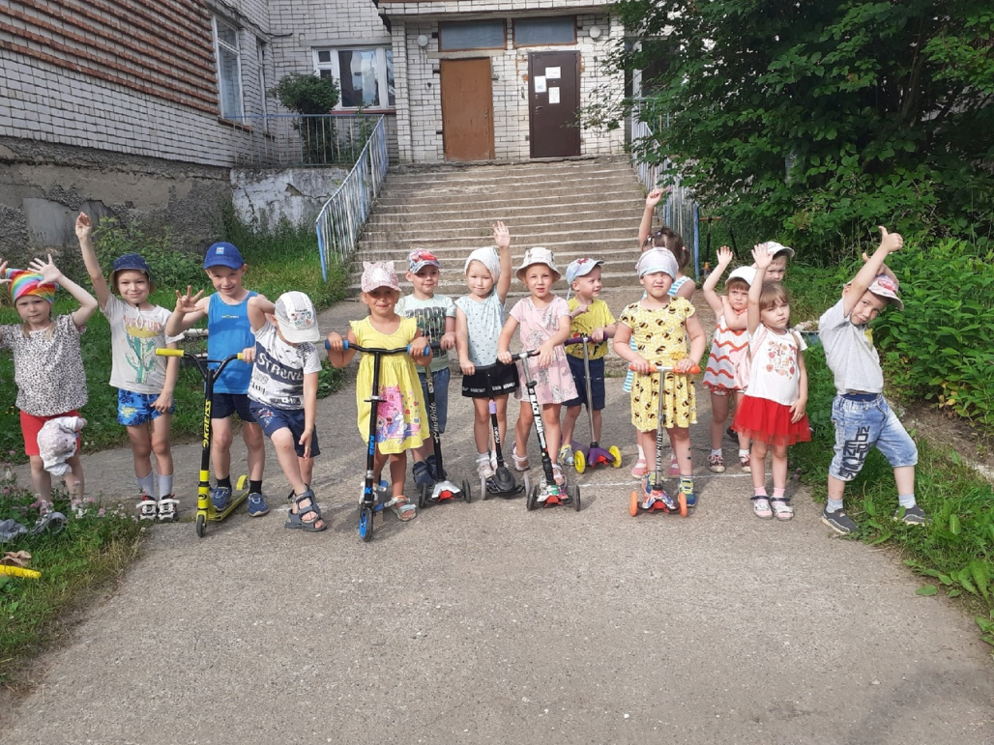
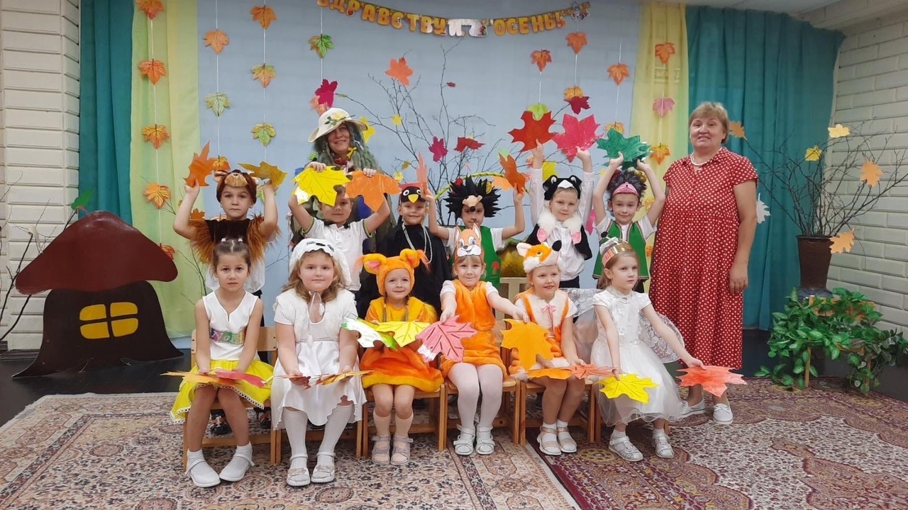
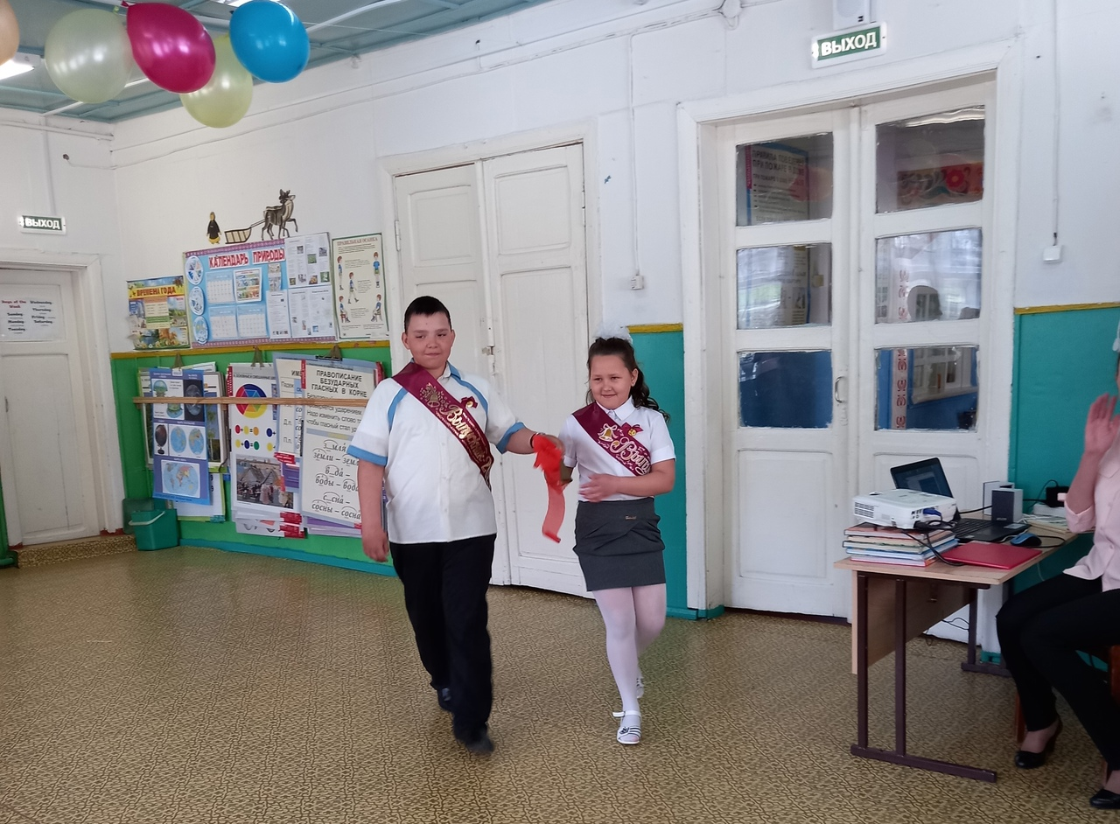
Основные параметры расходов бюджета муниципального района «Княжпогостский»
Муниципальная программа "Развитие образования в Княжпогостском районе"
Цель муниципальной программы – повышение доступности, качества и эффективности муниципальной системы образования с учетом потребностей граждан
Всего (млн.руб)/ Год | 2023 | 2024 | 2025
 | 436,0 | 437,8 | 441,1
Подпрограмма "Развитие системы дошкольного образования в Княжпогостском районе" | 149,1 | 156,8 | 156,8
Подпрограмма "Развитие системы общего образования в Княжпогостском районе" | 239,1 | 240,3 | 250,1
Подпрограмма "Дети и молодежь Княжпогостского района" | 24,5 | 18,3 | 12,3
Подпрограмма "Организация оздоровления и отдыха детей Княжпогостского района" | 1,1 | 0,9 | 0,9
Подпрограмма "Обеспечение условий для реализации муниципальной программы" | 22,2 | 21,5 | 21,0
В 2022 году ожидается исполнение муниципальной программы на сумму 447,9 млн.рублей
Основные мероприятия по данной программе на 2023 год:
Выполнение планового объема оказываемых муниципальных услуг, установленного муниципальным заданием
предоставление компенсации родителям (законным представителям) платы за присмотр и уход за детьми, посещающими образовательные организации на территории Республики Коми, реализующие образовательную программу дошкольного образования
Укрепление материально-технической базы и обеспечение безопасных условий в дошкольных образовательных организациях (ремонт крыльца в МАДОУ «Детский сад №10, ремонт кровли в МБОУ «СОШ с. Серегово»)
Реализация народных проектов в сфере образования, прошедших отбор в рамках проекта "Народный бюджет»
Ежемесячное денежное вознаграждение за классное руководство педагогическим работникам
Организация бесплатного питания обучающихся, получающих начальное общее образование в муниципальных образовательных организациях
Организация оздоровления и отдыха детей
28

Slide 30
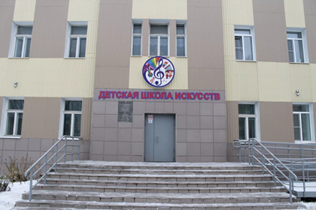
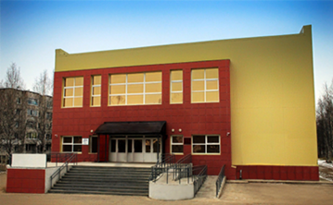
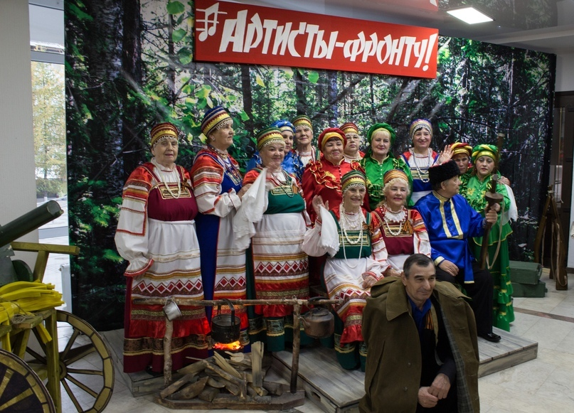
Основные параметры расходов бюджета муниципального района «Княжпогостский»
В 2022 году ожидается исполнение муниципальной программы на сумму 140,7 млн.рублей
Муниципальная программа "Развитие отрасли "Культура в Княжпогостском районе"
Цель муниципальной программы – развитие культурного потенциала и создание условий для его развития
Всего (млн.руб)/ Год | 2023 | 2024 | 2025
 | 112,5 | 101,6 | 105,5
Подпрограмма "Развитие учреждений культуры дополнительного образования" | 17,0 | 16,4 | 16,4
Подпрограмма "Развитие библиотечного дела" | 21,6 | 17,2 | 20,8
Подпрограмма "Развитие музейного дела" | 3,7 | 3,3 | 3,5
Подпрограмма "Развитие народного, художественного творчества и культурно-досуговой деятельности" | 27,5 | 22,5 | 22,5
Подпрограмма "Обеспечение условий для реализации программы" | 7,6 | 7,3 | 7,3
Подпрограмма "Хозяйственно-техническое обеспечение учреждений" | 31,5 | 31,5 | 31,5
Подпрограмма "Развитие и сохранение национальных культур" | 3,6 | 3,5 | 3,6
Основные мероприятия по данной программе на 2023 год:
Выполнение планового объема оказываемых муниципальных услуг, установленного муниципальным заданием
Реализация народных проектов в сфере КУЛЬТУРЫ, прошедших отбор в рамках проекта «Народный бюджет»
Укрепление материально-технической базы муниципальных учреждений сферы культуры (приобретение звукового оборудования, костюмов, мебели, светового оборудования)
Поддержка лучших сельских учреждений (на проведение ремонтных работ музея им. Питирима Сорокина с. Туръя)
29

Slide 31
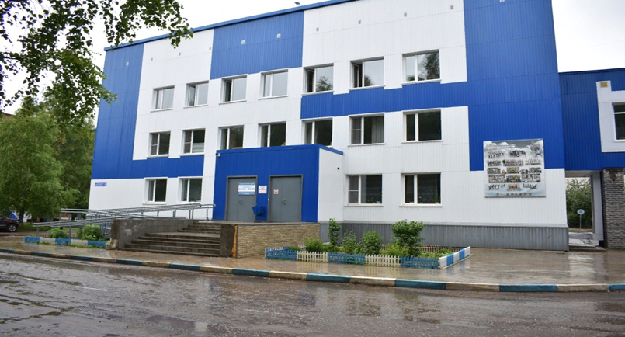
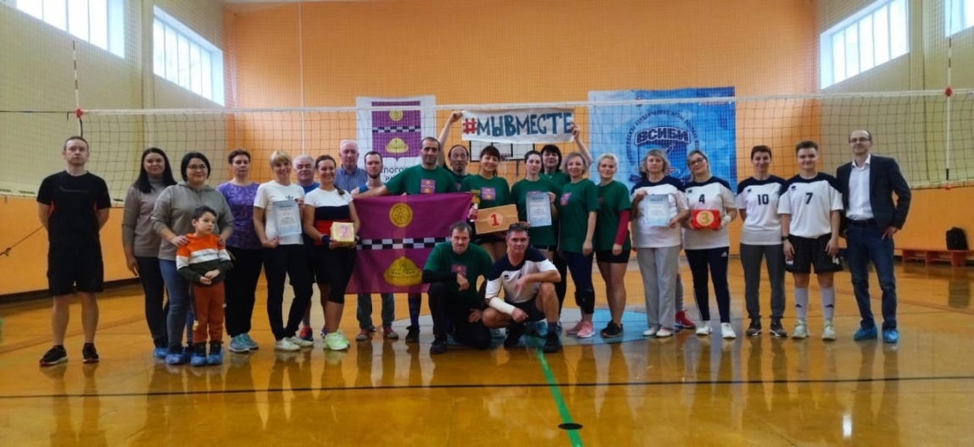
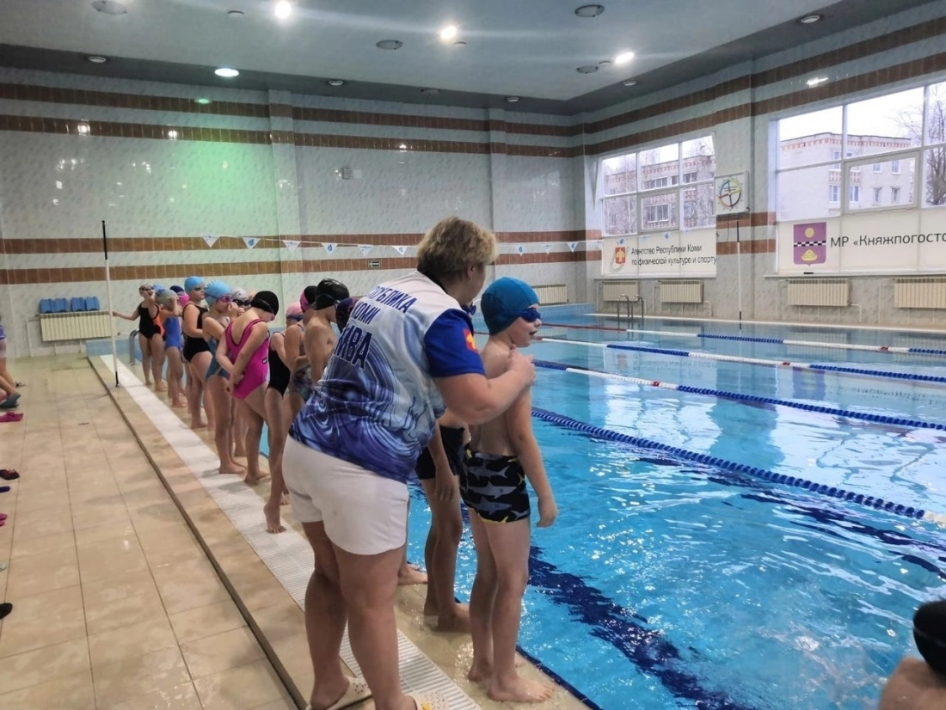
Основные параметры расходов бюджета муниципального района «Княжпогостский»
В 2022 году ожидается исполнение муниципальной программы на сумму 34,3 млн.рублей
Муниципальная программа "Развитие отрасли "Физическая культура и спорт" в "Княжпогостском районе"
Цель муниципальной программы – создание условий для его развития физической культуры и спорта
Всего (млн.руб)/ Год | 2023 | 2024 | 2025
 | 27,6 | 18,1 | 24,1
Подпрограмма "Массовая физическая культура" | 0,3
Подпрограмма "Спорт высоких достижений" | 1,1
Развитие учреждений физической культуры и спорта | 26,3 | 18,1 | 24,1
Основные мероприятия по данной программе на 2023 год:
Выполнение планового объема оказываемых муниципальных услуг, установленного муниципальным заданием
Организация, проведение официальных физкультурно-оздоровительных спортивных мероприятий для населения, в том числе для лиц с ограниченными возможностями
30

Slide 32
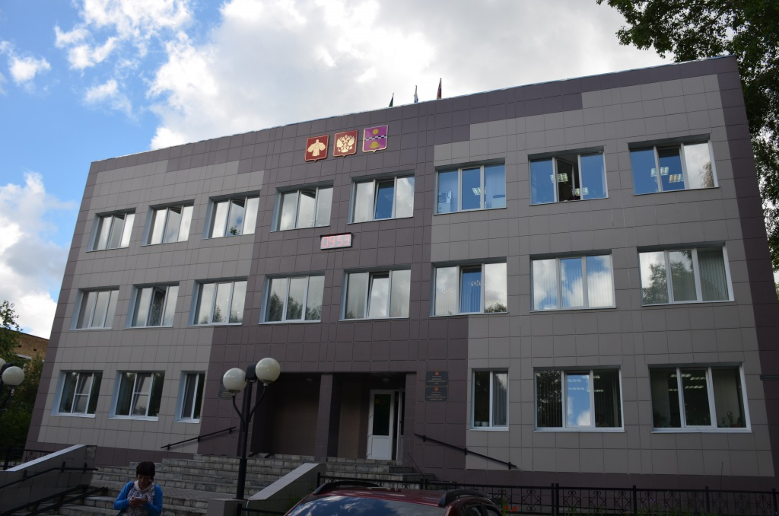
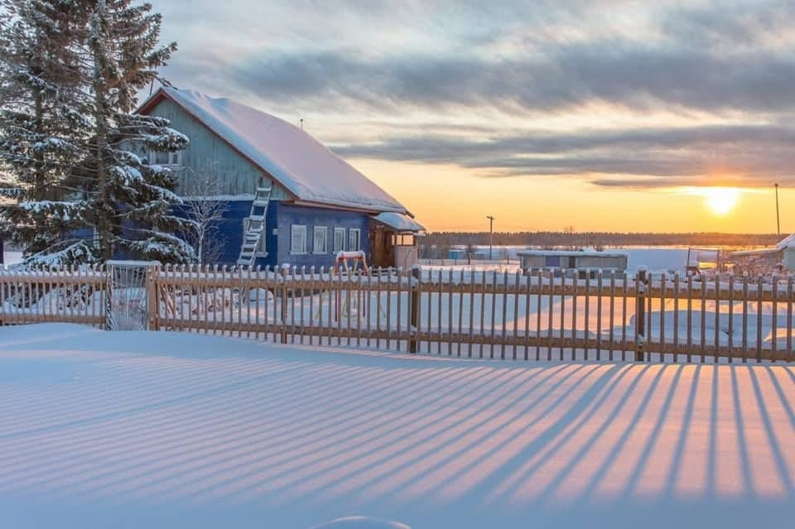
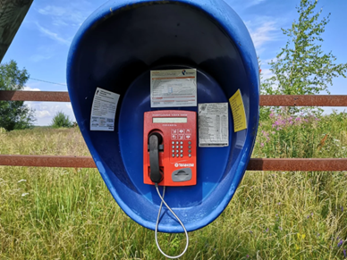
Основные параметры расходов бюджета муниципального района «Княжпогостский»
Муниципальная программа "Развитие муниципального управления"
Цель муниципальной программы – создание условий для повышение доступного уровня открытости и прозрачности муниципалитета, повышение эффективности и качества управления
Всего (млн.руб)/ Год | 2023 | 2024 | 2025
 | 104,0 | 91,8 | 92,3
Подпрограмма "Управление муниципальными финансами" | 24,2 | 20,2 | 19,7
Подпрограмма "Управление муниципальным имуществом" | 14,6 | 14,1 | 15,7
Подпрограмма "Муниципальное управление" | 58,1 | 50,5 | 50
Подпрограмма "Реализация прочих функций, связанных с городским муниципальным управлением" | 7,1 | 6,9 | 6,9
В 2022 году ожидается исполнение муниципальной программы на сумму 123,5 млн.рублей
Основные мероприятия по данной программе на 2023 год:
Содержание администрации МР «Княжпогостский» и ее структурных подразделений
Дотации на выравнивание бюджетной обеспеченности поселений
Поддержание работоспособности инфраструктуры связи на территориях труднодоступных и малонаселенных пунктов
Осуществление полномочий по решению вопросов местного значения городского поселения (содержание учреждения)
31

Slide 33
Основные параметры расходов бюджета муниципального района «Княжпогостский»
Муниципальная программа "Профилактика правонарушений и обеспечение безопасности на территории МР "Княжпогостский"
Цель муниципальной программы – Повышение уровня общественной безопасности
Всего (млн.руб)/ Год | 2023 | 2024 | 2025
 | 21,7 | 17,1 | 17,4
Подпрограмма "Профилактика преступлений и иных правонарушений" | 1,6 | 1,6 | 1,6
Подпрограмма "Профилактика безнадзорности, правонарушений и преступлений несовершеннолетних" | 0,8 | 0,3 | 0,3
Подпрограмма "Гражданская оборона, защита населения и территорий от чрезвычайных ситуаций" | 0,6 | 0,5 | 0,5
Подпрограмма "Профилактика терроризма и экстремизма" | 3,2
Подпрограмма "Негативное воздействие на окружающую среду" | 15,4 | 14,6 | 15,0
В 2022 году ожидается исполнение муниципальной программы на сумму 6,9 млн.рублей
Основные мероприятия по данной программе на 2023 год:
Природоохранные мероприятия по экологическим платежам
Создание безопасных условий в учреждениях социальной сферы
Резервный фонд по предупреждению и ликвидации чрезвычайных ситуаций и последствий стихийных бедствий
32

Slide 34
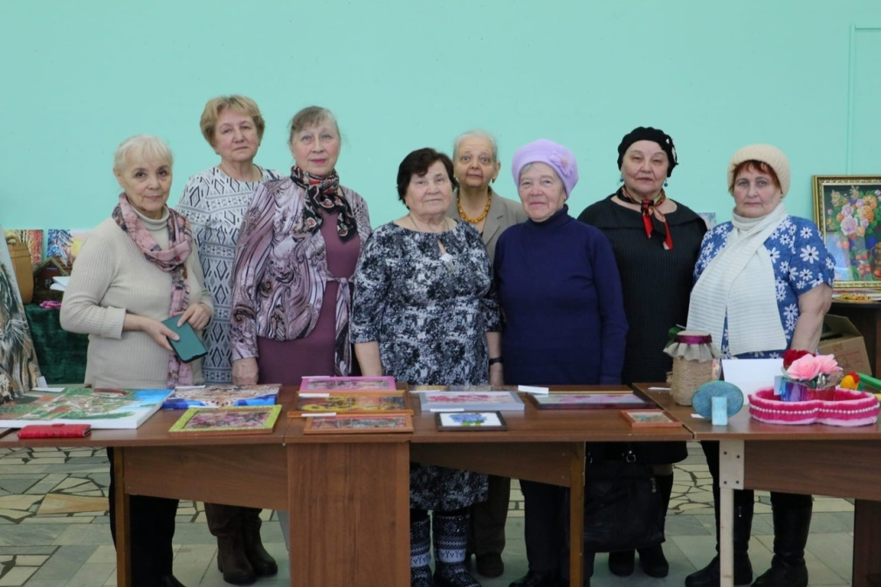
Основные параметры расходов бюджета муниципального района «Княжпогостский»
В 2022 году ожидается исполнение муниципальной программы на сумму 3,4 млн.рублей
Муниципальная программа "Социальная защита населения"
Цель муниципальной программы – создание условий для повышения социальной защищенности населения
Всего (млн.руб)/ Год | 2023 | 2024 | 2025
 | 2,4 | 2,1 | 2,1
Подпрограмма "Содействие занятости населения" | 0,09
Подпрограмма "Социальная защита населения" | 2,2 | 2,1 | 2,1
Подпрограмма "Поддержка социально ориентированных некоммерческих организаций" | 0,2
Основные мероприятия по данной программе на 2023 год:
Реализация народных проектов в сфере ЗАНЯТОСТИ НАСЕЛЕНИЯ, прошедших отбор в рамках проекта «Народный бюджет»
предоставлению мер социальной поддержки в форме выплаты компенсации педагогическим работникам муниципальных образовательных организаций в Республике Коми, работающим и проживающим в сельских населенных пунктах или поселках городского типа
Предоставление субсидий СОНКО, деятельность которых направлена на решение социальных проблем
Увековечивание памяти военнослужащих, погибших в ходе специальной военной операции
33

Slide 35
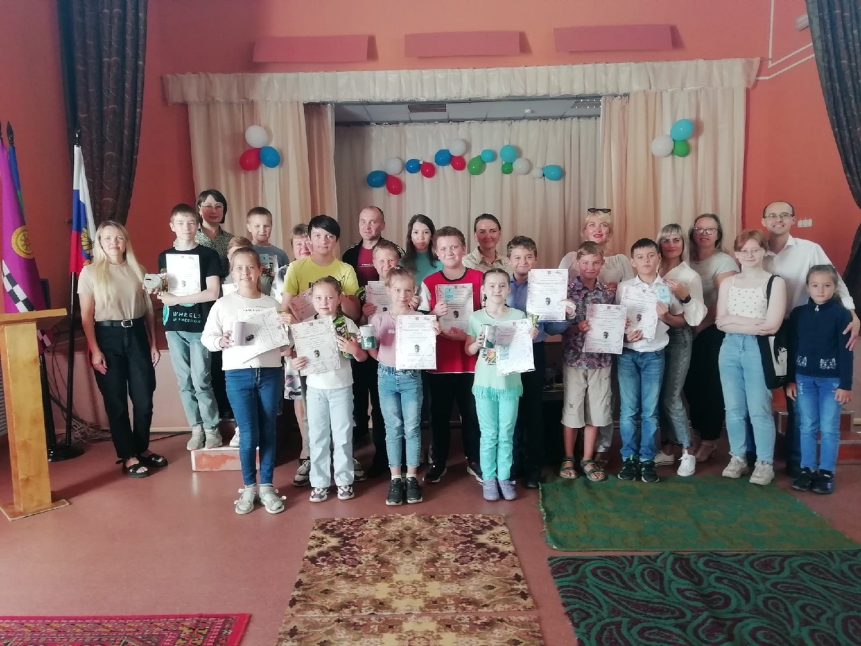
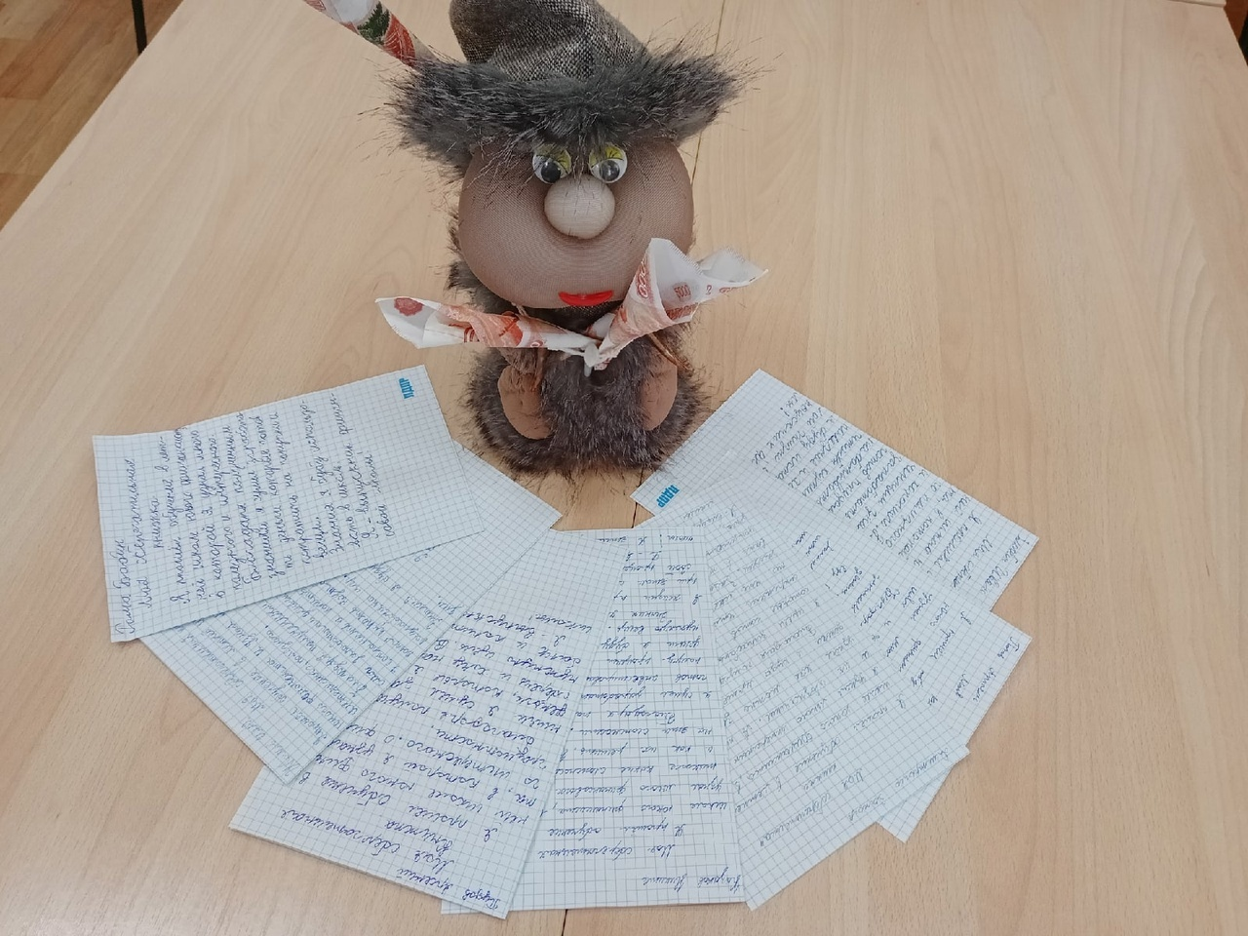
Финансовая грамотность
В 2022 году на базе Детской библиотеке была создана школа юного финансиста «Финовёнок».
107 ребят приходили во время летних каникул для занятий в школе.
34

Slide 36
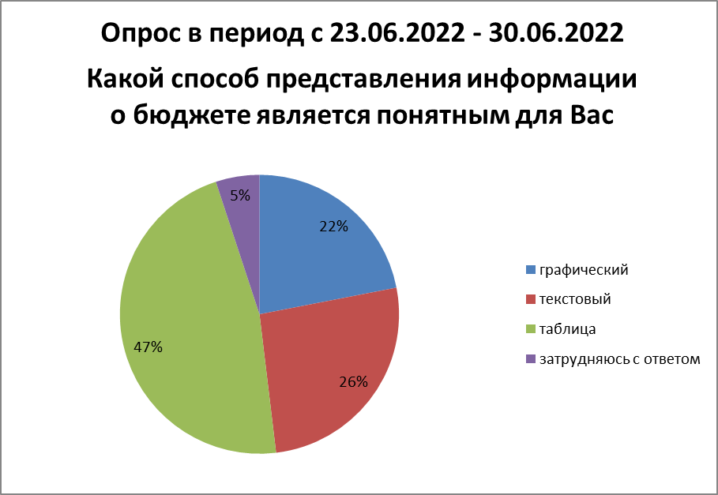
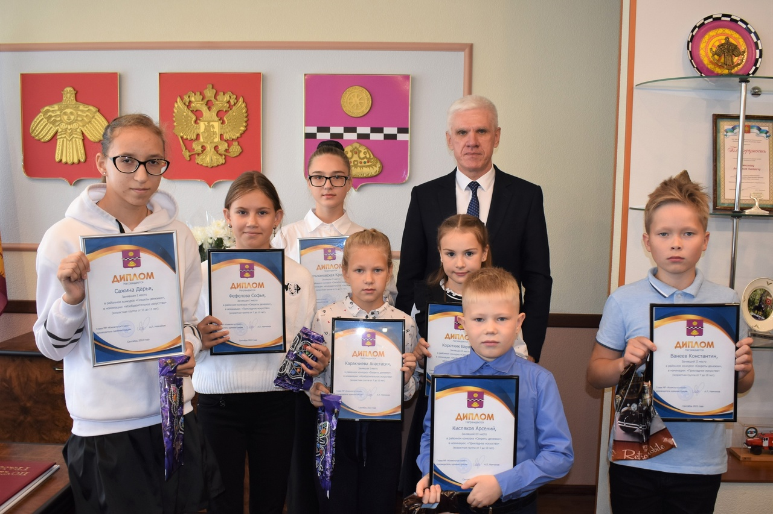
Финансовая грамотность
В 2022 году проведены опросы по финансовой грамотности населения. За 3 квартала 2022 года 412 чел. приняли участие в опросах.
В 2022 году на уровне района был организован конкурс и проходил в двух номинациях «Изобразительное искусство» и «Прикладное творчество». На Конкурс поступило 20 работ со всего района.
35

Slide 37
Инструменты открытости информации по управлению муниципальными финансами
Размещение информации
Размещение электронных брошюр, «Бюджет для граждан»
Публичные слушания
Заседания общественного совета
сайт
http://www.mrk11.ru/
http://www.budget.gov.ru/
https://bus.gov.ru/
ВК
https://vk.com/public131439759
https://vk.com/amr_knyaz
https://vk.com/knyazhpogostskie_vesti
OK - https://ok.ru/group/60477619896528
Telegram - https://t.me/amrKnayz
36

Slide 38
Контактная информация
«Бюджет для граждан»
подготовлен Финансовым управлением администрации муниципального района «Княжпогостский»
169200, Республика Коми, г. Емва ул. Дзержинского д. 81
Телефон/факс: (882139) 23602;
Адрес электронной почты: fo@emvarkomi.ru Страница ВК: https://vk.com/public131439759
График работы Финансового управления АМР «Княжпогостский»: с понедельника по пятницу - с 9-00 до 17-30, суббота, воскресенье - выходные дни.
Обед - с 13-00 до 14-00.
Решение Совета муниципального района «Княжпогостский» «О бюджете муниципального района «Княжпогостский» на 2023 год и плановый период 2024-2025 годов» размещен на официальном сайте администрация муниципального района «Княжпогостский» по адресу http://www.mrk11.ru (раздел «Бюджет МР «Княжпогостский», подраздел «Решения о бюджете»)
Исполнитель: Начальник финуправления Хлюпина Н.А.
37

